Slide 1
Pretvorite slijedeće rečenice u predikatnu logiku:
1. Svaki auto ima 4 kotača:
∀X ((auto X) ⇒ (ima_4_kotača X)
2. Postoji auto plave boje
∃X ((auto X) ∧ (plavi X))
3. Ferrari je brzi auto
(auto Ferrari) ⇒ (brzi Ferrari)
4. Plavi ferrari ima 4 kotača
(plavi Ferrari) ⇒ (ima_4_kotača X)
5. Interpretirati formulu (rečenicom):
∃X (¬(prosti X) ∧ (parni X))
Postoji X takav da nije prost, ali je paran.
Postoji paran broj koji nije prost.

Slide 2
Pretvorite slijedeće rečenice u vremensku logiku:
6. Jednog će dana sigurno biti sunčano
AF(sunčano)
7. Moguće je da ako se grijanje isključi temperatura padne ispod 0.
EF(isključeno_grijanje ⇒ AF(t<0))
8. Interpretirati formulu:
E(brza_vožnja U (kazna ∨ sudar))
Postoji mogućnost da brza vožnja uzrokuje sudar ili kaznu.
9. Ako je žarulja upaljena za sekundu će se ugasiti, i obrnuto:
AG((upaljena ⇒ AX(¬upaljena) ) ∨ (¬upaljena ⇒ AX(upaljena)))
10. Svaki dan je ili sunčano ili oblačno:
AG(sunčano ∨ oblačno)
11. Do Rijeke se vozimo autoputom:
A(autoput U u_Rijeci)

Slide 3
12. Prvih 10 iteracija uvijek je t<0:
A((t<0) U (iter==11))
13. Prvih 10 iteracija t može konstantno biti manje od 0:
E((t<0) U (iter==11))
14. Kad se pojavi signal poziva se funkcija obradi:
AG(signal ⇒ poziv_fje_obradi)
AF(signal ⇒ poziv_fje_obradi) → nije dobro, zašto?
EF(signal ⇒ poziv_fje_obradi) → nije dobro, zašto?
AG(signal ⇒ AX(poziv_fje_obradi))

Slide 4
15. Što je to „testiranje“?
otkrivanje grešaka
16. Što se koristi za testiranje? (kakvi postupci)
eksperimentiranje; logika, matematika; modeli; alati
17. Što je to EULA i kakve veze ima s testiranjem?
End Users Licence Agreement,(sporazum proizvođača ii korisnika o korištenju aplikacije) dokument koji objašnjava kako se software ne smije koristiti zbog ograničenja koje proizvođač postavlja te ukoliko se to dogodi proizvođač se ograđuje od bilo kakvih incidenata (npr. Igrate call of duty i odlučite otić van upucat nekoga u čelo, e nakon toga završite u zatvoru no proizvođač ne jer postoji EULA), veza s testiranjem je takva da sve šta treba radit aplikacija je testirano i garantira se da će ta funkcionalnost raditi
18. U kojem su odnosu kvar(error), pogreška(fault) i zatajenje(failure)?
npr. kvar=greška u programu, pogreška=kriva vrijednost varijable
zatajenje=svjetla ugašena (sustav ne radi dobro)
19. Koji se kriterij koristi za određivanje „prolaznosti“ nekog testa?
izlaz za odabrani ulaz treba odgovarati očekivanom izlazu
20. Upravljanje greškama može se ostvariti sa prevencijom, detekcijom i postupkom oporavka od pogreške. Testiranje može biti dio koje navedene grane postupaka?
svih; detekcije

Slide 5
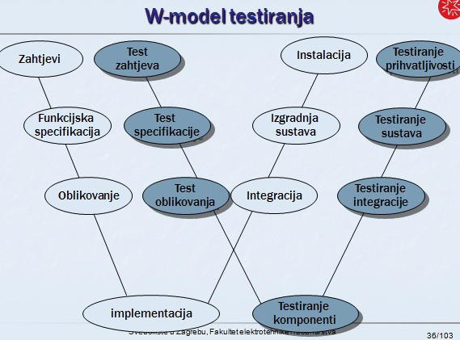
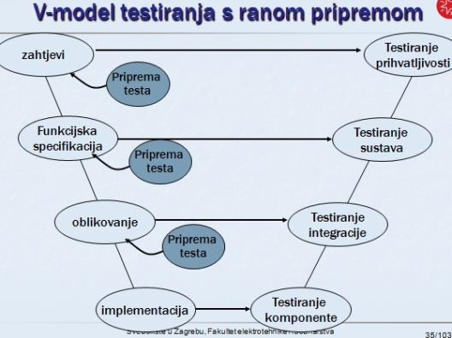
21. S obzirom na izvor informacija, tehnike testiranja možemo podijeliti u dvije kategorije. Koje?
strukturno (white box) i funkcijski (black box)
22. Koji je najveći nedostatak postupka testiranja?
ulaz je beskonačan
23. Testiranje kod kojeg su ulazi podijeljeni u grupe pokazuje bolje rezultate. Kada je rečeno istina i zašto?
Ako je podjela dobro napravljena, ponašanje programa za elemente pojedinih grupa je slično (prolazi iste if-ove, petlje i sl.) pa …
24. Koji od modela testiranja V ili W uključuje više testiranja? Zašto?
W, testiranje se vrši nakon završetka svake faze/dijela projekta
25. Tko obavlja koja od slijedećih testiranja: Testiranje komponenti, Integracijsko testiranje, Testiranje sustava, Test prihvatljivosti, Test instalacije, Alpha test, Beta test
test komp => programer; integr, test. sustava => testni tim;
prihv., inst => naručitelj; alpha => interni potencij. “korisnici”, beta=>vanjski

Slide 6
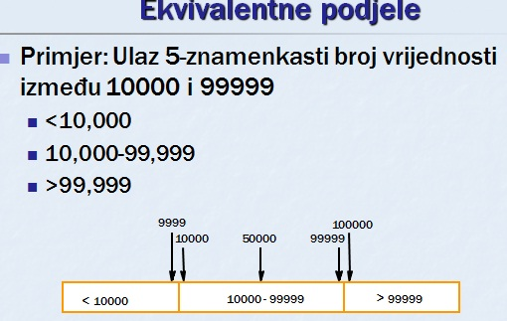
26. Ako nam na raspolaganju stoji dijagram stanja, kako treba oblikovati testove?
tako da se prođu svi prijelazi i stanja
27. Pri funkcijskom testiranju kako odabrati ulaze? (načelno)
izvan dozvoljenih vrijednosti, na rubovima (prije granice i poslije granice), te naravno unutar granica
28. Pri strukturnom testiranju kako odabrati ulaze? (načelno)
da se obuhvati sav kod, svi mogući prolazi,
29. U čemu se regresijsko testiranje razlikuje od osnovnog testiranja?
obavlja se nakon ispravljanja greške, nije potrebno SVE ponavljati
30. Načini automatizacije testiranja:
autom. ručnog testiranja
“record & playback” (snimanje i reprodukcijom korisnika)
čitanjem podataka iz datoteka
funkcionalna dekomp. (moguće testiranje dijelova i funkcija)
testna okružja (alati)

Slide 7
Navesti neka svojstva arhitekture protoka podataka. -> Razdvajanje procesnih dijelova programa i minimizacija dijelova programa koji se odnose na eksplicitno povezivanje varijabli, funkcija, modula
32. Navesti par primjera u kojima se koristi skupno sekvencijska arhitektura (batch seq.). On Diskretne transakcije unaprijed određenog tipa i koje se pojavljuju u periodičnim intervalima, periodični ispisi i dopune, obrada koja nije pod strogim vremenskim ograničenjima, skupna obrada (npr: obračun plaća). Transformacijska analiza podataka: Sakupljanje i analiza sirovih podataka u koračnom i skupnom modu (npr. crna kutija u aviu).
U arhitekturi cjevovoda i filtara, što može biti filter?
Kako se ostvaruje „guranje“ podataka, a kako „povlačenje“?
Guranje-izvor gura podatke od sebe pozivom receive(data) pasivnog čitatelja, povlačenje-aktivni čitatelj inicira prijenos pozivom data_supply() pasivnom pisatelju
Naredba: „cat bodovi.txt | grep 100 | sort > prazna.txt“ u UNIX sustavima pokrenuti će koliko procesa i koliko cjevovoda?
  Cat -> bodovi -> grep -> sort -> prazna => jedan cjevovod, 5 procesa
36. Sa stanovišta rasuđivanja (razumljivosti) arhitektura protoka podataka je:

Slide 8
Dodavanje nove komponente u programski sustav zasnovan na događajima je lagano ili teško? Zašto?
Omogućuje razdvajanje i autonomiju komponenata., Snažno podupire evoluciju i ponovno korištenje. Jednostavno se uključuju nove komponente bez utjecaja na postojeće
Gdje se najčešće koristi arhitektura „model view controller“?
Proračunske tablice, web aplikacije
Dodavanje nove komponente u programski sustav zasnovan na repozitoriju podataka je lagano ili teško? Zašto? Prednost: jednostavno integriranje autonomnih sustava, oglasna ploča je inherentno fleksibilna (šta god se stavi na nju idući podatci se mogu lako nadovezati)
Arhitektura repozitorija podataka koji koristi ER model baze podataka sliči arhitekturi opisanoj dijagramom klasa. Međutim ima razlika. Koje su najbitnije? Dozvoljava višestruke (nstruke) relacije između dva razreda, atributi s više vrijednosti su dozvoljeni, er specificiraju identifikatore,
Razlika između baze podataka i oglasne ploče:
Baza podataka: vanjski procesi iniciraju promjenu sadržaja. Oglasna ploča: promjena sadržaja inicira vanjske procese (KS).
Mehanizmi upravljanja tokom podataka: guranje, povlačenje, guranje/povlačenje, pasivni mehanizam
Generičke aktivnosti u programskom inženjerstvu:
razvoj i oblikovanje, validacija i verifikacija, specifikacija, evolucija
Značajke programskog produkta:
prihvatljivost, pouzdanost, održavanje

Slide 9
45. Evolucijski model problemi: proces razvoja nije jasno vidljiv, sustavi su loše strukturirani, potrebne su posebne vještine
Evolucijski model uporaba: mali i srednji interaktivni sustavi, sustavi s kratkim vijekom trajanja
Vodopadni model problemi: dioba na particije čini implementaciju promjena težim, prikladan je samo ako su zahtjevi dobro specificirani
Vodopadni model primjena: veliki projekti gdje se sustav razvija na nekoliko mjesta
Da li je formula predikatne logike (Q v ¬Q) logička posljedica propozicijsko simboličke varijable P i zašto?
to vrijedi jer za svaku interpretaciju P koji je istinit P=T istinita je i desna strana
(P ∧ Q) I= P
lijeva strana = T samo za (P=T, Q=T), a to daje i desnoj strani =T, dakle gornji izraz vrijedi (P je logička posljedica (P ∧ Q).
2. (P ∨ Q) I= P
lijeva strana je istinita za (P=F,Q=T; P=T,Q=F; P=T,Q=T), ali desna za interpretaciju (P=F,Q=T) nije istinita, te P nije logička posljedica (P ∨ Q).
3. {¬Q, (P ∨ Q)} I= P
skup Γ na lijevoj strani je istinit samo za Q=F, P=T, a to daje istinitost i desnoj strani, te je P logička posljedica navedenog skupa Γ.

Slide 10
Formalan sustav {Γ, L} je ispravan (engl. sound)
ako Γ |= ω_{i} kadgod je Γ |− _{L} ω_{i} ,
t.j. svaka pravilima dokazana formula je ujedno i logička posljedica skupa Γ.
Γ |− _{L} ω_{i} implicira Γ |= ω_{i}
Formalan sustav {Γ, L} je kompletan (engl. complete)
ako Γ |− _{L} ω_{i} kadgod je Γ |= ω ,
t.j. svaku logičku posljedicu skupa Γ moguće je dokazati pravilima L.
Γ |= ω implicira Γ |− _{L} ω_{i}
50. SAT(zadovoljivost) Problem?
Tražimo model skupa formula Γ (interpretaciju koja evaluira sve formule u skupu Γ u istinito). To je ekvivalentno traženju modela jedne složene formule koja se sastoji iz konjunkcije svih formula u Γ.
Γ skup formula je najčešće dan u CNF obliku:
(k1₁ ∨ … ∨ k1_{p} ) ∧ (k2₁ ∨ … ∨ k2_{r} ) ∧ … ∧ (kp₁ ∨ … ∨ kp_{s} )

Slide 11
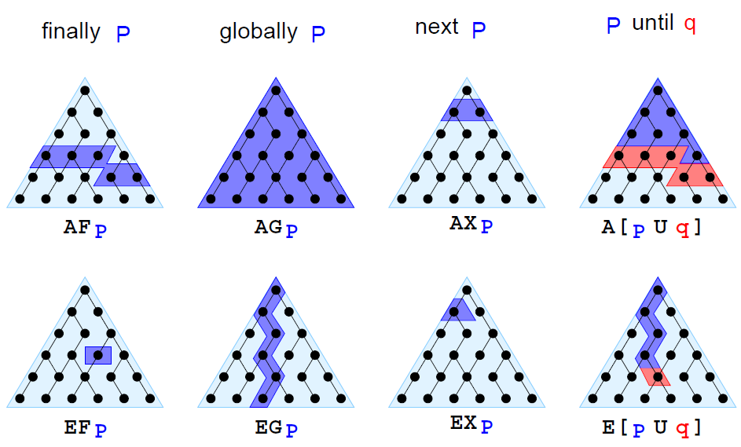
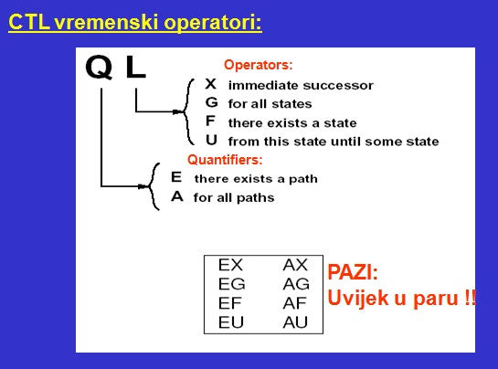
Opis CTL logike (nekih pojmova tj. Simbola) ukratko
A- vrijedi za sve putove
E- postoji put za kojeg vrijedi
Dakle A ćeš upotrijebiti ako ti piše da ćeš sigurno doći u neko stanje jer ti možeš krenuti bilo kojim putem pa moraš koristiti da vrijedi za sve puteve(počevši od stanja u kojem si naravno---dakle početno stanje je u kojem si trenutno)...
E ćeš upotrijebiti ako ti piše da je moguće da dođeš u neko stanje ili postoji stanje itd....
Iza jednog od ta dva moraš upotrijebiti neki od X,G,F,U...
G-vrijedi za sva stanja u putu..
F-postoji barem jedno stanje u odabranom putu..

Slide 12
51. Proces testiranja redoslijed faza:
Test integracije -> Funkcijski test -> Test Performansi -> Test Prihvatljivosti -> Test Instalacije -> Uporaba Sustava
52. Izražavanje zahtjeva sustava:
Prirodan jezik, jezik za opis oblikovanja, grafička notacija, matematička specifikacija
53. Tijekom testiranja generiran je graf tijeka programa sa 12 lukova i 8 čvorova. Koliko minimalno testova treba napraviti da se ispitaju svi temeljni putovi?
12-8+2 = 6
Teorija grafova – izračun broja linearno neovisnih puteva
  CV(G) - Ciklomatička kompleksnost (engl. Cyclomatic complexity)
  Broj neovisnih puteva u temeljnom skupu
  CV(G) = Lukovi – Čvorovi + 2*P
    Lukovi = broj lukova u grafu
    Čvorovi = Broj čvorova u grafu
    P = Broj povezanih komponenti (podprograma, prekidnih rutina i sl.)

